Slide 1
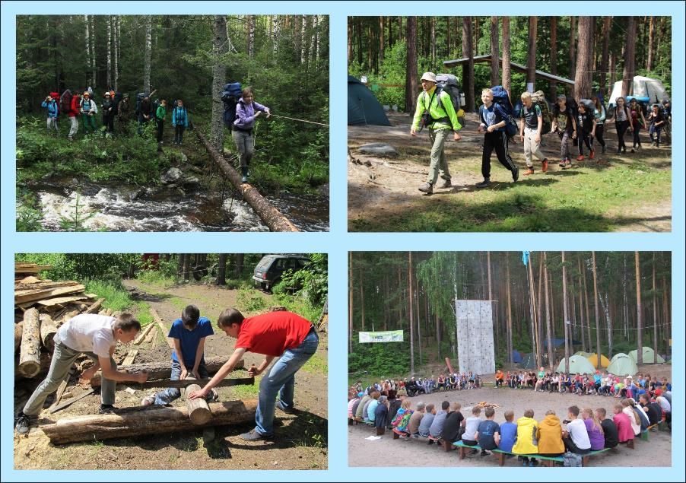
Модели
деятельности палаточных лагерей

Slide 2
Первый вариант – палаточный лагерь для детей, не имеющих туристской подготовки
Цель работы лагеря – оздоровление и обучение детей.
Основная образовательная задача – обучение детей основным навыкам туристского быта и техники движения и ориентирования.

Slide 3
Необходимые условия:
Наличие у проводящей организации необходимого количества туристского снаряжения и оборудования.
Штат лагеря – сотрудники, предварительно прошедшие инструкторскую подготовку.
Разработанные маршруты походов выходного дня и полигоны для тренировок

Slide 4
Примеры:
Программа «Большое приключение» Д. и М. Шпаро.
Туристско-познавательный проект «Большой Кичмай» Центра детского и юношеского туризма и экскурсий г. Сочи
Программа «Таинственный остров» ООО «Бюро активного туризма «Тумча», Республика Карелия

Slide 5
Второй вариант – палаточный лагерь для детей, регулярно занимающихся в туристско-краеведческих объединениях
Цель работы лагеря – оздоровление и обучение детей.
Основные образовательные задачи:
продолжение реализации образовательной программы;
совершенствование навыков туристского быта и техники движения, преодоления естественных препятствий и ориентирования в различных условиях;
подготовка к многодневным похода;
краеведческие наблюдения и исследования

Slide 6
Необходимые условия:
Наличие у проводящей организации необходимого количества туристского снаряжения и оборудования находящегося в пользовании объединений, в т.ч. специального.
Штат лагеря – педагоги дополнительного образования, руководители объединений школьников, участвующих в работе лагеря.
Разработанные маршруты походов выходного дня и полигоны для тренировок

Slide 7
Примеры:
Программа «Летняя академия детско-юношеского туризма» в лагере «Тургояк» МАУ ДО «Центр детско-юношеского туризма и экскурсий «Космос» г. Челябинска»
Программа «Вершины воинской славы» ГАУ ДО «Кемеровский областной центр детского и юношеского туризма и экскурсий»
Программа «На сказочных тропинках Лукоморья» Государственного предприятия Псковской области «Центр детского отдыха и оздоровления»

Slide 8
Полевой туристский лагерь «Тургояк»
70 % участников Лагеря - обучающиеся туристско-краеведческих объединений Центра «Космос», образовательных организаций
г. Челябинска и Челябинской области
До 30 % участников Лагеря не занимаются в кружках, но мотивированны на туристскую деятельность в природной среде
от 200 до 300 детей ежегодно участвует в работе Лагеря
Заезд на 14 дней, из них 5 дней поход
Заезд на 9 дней, из них 2 дня поход
Заезд на 6 дней, из них 1 день поход

Slide 9
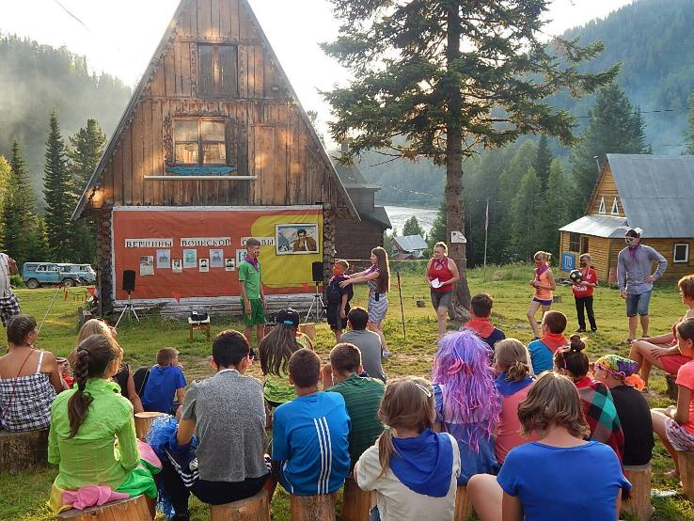
«Вершины воинской славы»

Slide 10
Цель программы: создание специально организованного образовательного пространства для безопасного, активного, познавательного отдыха детей, способствующего формированию чувства гордости за великий подвиг своего народа в Великой Отечественной войне через восхождение на вершины, названные именами земляков Героев Советского Союза.
Задачи:
Обучение детей правилам безопасного поведения в лагере и на маршруте;
Формирование туристские и бытовые навыки;
Совершение восхождений на вершины Воинской славы;
Расширение знаний об истории родной страны, природе родного края.

Slide 11
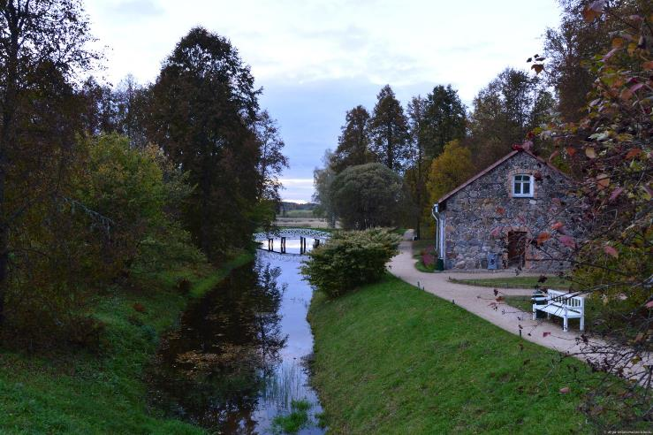
Детский палаточный лагерь
«Кот и Дуб»

Slide 12
Цель программы: создание условий для развития творческого потенциала детей, культуры речи, новых направлений самореализации для каждого участника, посредством приобщения к литературному и природному наследию, популяризации доброхотств
Задачи:
1.Формирование в лагере стиля отношений подлинного сотрудничества, содружества, сотворчества; организация неформальных коллективных творческих дел;
2.Приобретение детьми и взрослыми новых знаний по литературе, русскому языку, истории, краеведению, освоение навыков исследовательской работы;
3.Проведение экскурсий, походов, трудовых десантов на территории заповедника. способствующих экологическому воспитанию, развитию чувств патриотизма, любви к малой родине;
4.Оказание помощи в раскрытии способностей и удовлетворении интересов каждого ребёнка, путём вовлечения в творческую и исследовательскую деятельность;
5.Укрепление здоровья, закаливание, формирование санитарно-гигиенических навыков и навыков самообслуживания, сознательного отношения к соблюдению режима дня

Slide 13
В образовательной программе любого палаточного лагеря обязательно должны присутствовать разделы: «Организация туристского быта», «Обеспечение безопасности при проведении туристских мероприятий» или «Обеспечение безопасности в природной среде».
Это гарантирует безаварийное проведение мероприятий программы палаточного лагеря, организации досуговых и учебных мероприятий

Slide 14
Спасибо за внимание!
maslov@turcentrrf.ru
uu

